Slide 1

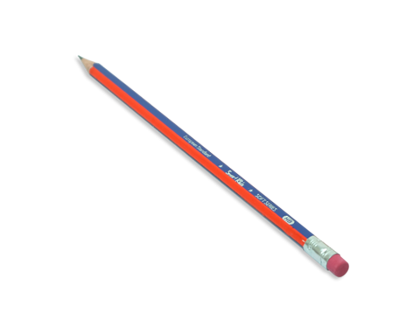




CHUẨN BỊ
Thứ … wgàǀ … κánƑ … wăm 2022
Luΐİn Ǉập
Mở ǟųg vū Ǉừ ωϙ κư νμİn; Câu cảm
Notes:
Tác giả bộ ppt Toán + TV3: Phan Thị Linh – Đà Nẵng
Sđt lh: 0916.604.268
+ Zalo: 0916.604.268
+ Facebook cá nhân: https://www.facebook.com/nhilinh.phan/
+ Nhóm chia sẻ tài liệu: https://www.facebook.com/groups/443096903751589
Hãy liên hệ chính chủ sản phẩm để được hỗ trợ và đồng hành trong suốt năm học nhé!

Slide 2

Notes:
Tác giả bộ ppt Toán + TV3: Phan Thị Linh – Đà Nẵng
Sđt lh: 0916.604.268
+ Zalo: 0916.604.268
+ Facebook cá nhân: https://www.facebook.com/nhilinh.phan/
+ Nhóm chia sẻ tài liệu: https://www.facebook.com/groups/443096903751589
Hãy liên hệ chính chủ sản phẩm để được hỗ trợ và đồng hành trong suốt năm học nhé!

Slide 3


TIẾNG VIỆT 3
Notes:
Tác giả bộ ppt Toán + TV3: Phan Thị Linh – Đà Nẵng
Sđt lh: 0916.604.268
+ Zalo: 0916.604.268
+ Facebook cá nhân: https://www.facebook.com/nhilinh.phan/
+ Nhóm chia sẻ tài liệu: https://www.facebook.com/groups/443096903751589
Hãy liên hệ chính chủ sản phẩm để được hỗ trợ và đồng hành trong suốt năm học nhé!

Slide 4
KHỞI ĐỘNG
Thử tài:
Nhanh tay, nhanh trí?
Notes:
Tác giả bộ ppt Toán + TV3: Phan Thị Linh – Đà Nẵng
Sđt lh: 0916.604.268
+ Zalo: 0916.604.268
+ Facebook cá nhân: https://www.facebook.com/nhilinh.phan/
+ Nhóm chia sẻ tài liệu: https://www.facebook.com/groups/443096903751589
Hãy liên hệ chính chủ sản phẩm để được hỗ trợ và đồng hành trong suốt năm học nhé!

Slide 5



Câu nào dưới đây là câu kể?
A. Ôi, bìa sách Tiếng Việt màu xanh đẹp quá!
B. Sách Tiếng Việt có bìa màu gì?
C. Sách Tiếng Việt có bìa màu xanh.

Slide 6
Minh là học sinh lớp 3
Câu trên cần bổ sung dấu gì ở cuối câu?
A. dấu hỏi chấm
B. dấu chấm
C. dấu chấm than

Slide 7
Người trông coi thư viện được gọi là:
A. thủ quỹ
B. thủ thư
C. bác sĩ

Slide 8
Luyện tập
Mở rộng vốn từ về thư viện;
Câu cảm
Trang 72
Notes:
Tác giả bộ ppt Toán + TV3: Phan Thị Linh – Đà Nẵng
Sđt lh: 0916.604.268
+ Zalo: 0916.604.268
+ Facebook cá nhân: https://www.facebook.com/nhilinh.phan/
+ Nhóm chia sẻ tài liệu: https://www.facebook.com/groups/443096903751589
Hãy liên hệ chính chủ sản phẩm để được hỗ trợ và đồng hành trong suốt năm học nhé!

Slide 9
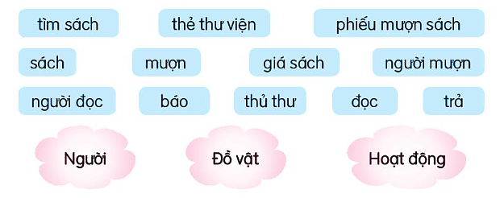
1. Xếp các từ ngữ dưới đây vào nhóm thích hợp.
Notes:
GV gợi ý HS vẽ sơ đồ tư duy
Khuyến khích học sinh tự sáng tạo sơ đồ của mình

Slide 10
1. Xếp các từ ngữ dưới đây vào nhóm thích hợp.
Người | Đồ vật | Hoạt động
báo
tìm sách
thẻ thư viện
phiếu mượn sách
sách
mượn
giá sách
người mượn
người đọc
báo
thủ thư
đọc
trả
Từ “báo” vẫn có thể xếp vào nhóm hoạt động nhé
Notes:
GV lưu ý với HS là từ “báo” vẫn có thể xếp vào nhóm hoạt động nhé

Slide 11
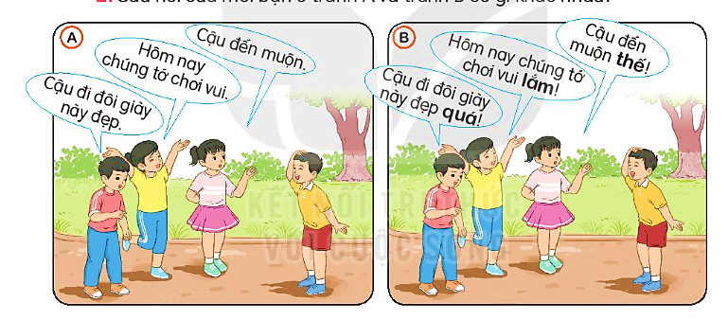
2. Câu nói của mỗi bạn ở tranh A và tranh B có gì khác nhau?
Notes:
Chú ý ở từ cuối câu, dấu câu

Slide 12
2. Câu nói của mỗi bạn ở tranh A và tranh B có gì khác nhau?
 | Câu ở tranh A | Câu ở tranh B
Từ ngữ
Dấu câu
Mục đích nói
Không có “quá”, “lắm”, “thế” ở cuối câu.
Có “quá”, “lắm”, “thế” ở cuối câu.
Dấu chấm cuối câu.
Dấu chấm than cuối câu.
Kể.
Nêu cảm xúc.

Slide 13

3. Những từ in đậm ở bài tập 2 bổ sung điều gì cho câu?
Notes:
GV gợi ý HS vẽ sơ đồ tư duy
Khuyến khích học sinh tự sáng tạo sơ đồ của mình

Slide 14
4. Chuyển các câu dưới đây thành câu cảm (theo mẫu)
M: Quyển từ điển này hữu ích.
→Quyển từ điển này hữu ích quá!
Bạn ấy đọc nhiều sách.
Thư viện trường mình rộng.
Thư viện đóng cửa muộn.
→ Bạn ấy đọc nhiều sách thế!
→ Thư viện trường mình rộng quá!
→ Thư viện đóng cửa muộn lắm!
Notes:
GV gợi ý HS vẽ sơ đồ tư duy
Khuyến khích học sinh tự sáng tạo sơ đồ của mình

Slide 15
Thứ … wgàǀ … κánƑ … wăm 2022
Luΐİn Ǉập
Mở ǟųg vū Ǉừ ωϙ κư νμİn; Câu cảm
4.
a) Bạn ấy đǌ ηΗϛu sáε Όı!
b) Thư νμİn ǇrưŊg jìζ ǟųg Ǖίá!
Notes:
Thầy cô có thể HDHS chia cột hoặc trình bày vào vở bằng sơ đô tư duy.

Slide 16

EM CẦN NHỚ NHƯNG GÌ CHO BÀI HỌC HÔM NAY?
Notes:
HS TỰ PHÁT BIỂU
GV cùng hs nhớ lại nhân vật đồng hành Hà và Nam qua từng năm học Tác giả bộ ppt Toán + TV2: Phan Thị Linh – Đà Nẵng
Sđt lh: 0916.604.268
+ Zalo: 0916.604.268
+ Facebook cá nhân: https://www.facebook.com/nhilinh.phan/
+ Nhóm chia sẻ tài liệu: https://www.facebook.com/groups/443096903751589
Hãy liên hệ chính chủ sản phẩm để được hỗ trợ và đồng hành trong suốt năm học nhé!

Slide 17
Câu cảm
Tác dụng
Dấu câu
Thể hiện cảm xúc của người nói.
Dấu chấm than
Notes:
Lấy thêm VD.

Slide 18

VẬN DỤNG
MỞ RỘNG

Slide 19
Thực hành nói một vài câu cảm với bạn bên cạnh.

Slide 20
DẶN DÒ
Notes:
GV cùng hs nhớ lại nhân vật đồng hành Hà và Nam qua từng năm học Tác giả bộ ppt Toán + TV2: Phan Thị Linh – Đà Nẵng
Sđt lh: 0916.604.268
+ Zalo: 0916.604.268
+ Facebook cá nhân: https://www.facebook.com/nhilinh.phan/
+ Nhóm chia sẻ tài liệu: https://www.facebook.com/groups/443096903751589
Hãy liên hệ chính chủ sản phẩm để được hỗ trợ và đồng hành trong suốt năm học nhé!

